Slide 1
Οργανική Χημεία (Ε)
Ανοικτά Ακαδημαϊκά Μαθήματα στο ΤΕΙ Αθήνας
Ενότητα 1: Ανακρυστάλλωση (Recrystallization)
Χριστίνα Φούντουλα
Τμήμα Ιατρικών Εργαστηρίων
Το περιεχόμενο του μαθήματος διατίθεται με άδεια Creative Commons εκτός και αν αναφέρεται διαφορετικά | Το έργο υλοποιείται στο πλαίσιο του Επιχειρησιακού Προγράμματος «Εκπαίδευση και Δια Βίου Μάθηση» και συγχρηματοδοτείται από την Ευρωπαϊκή Ένωση (Ευρωπαϊκό Κοινωνικό Ταμείο) και από εθνικούς πόρους.

Slide 2
Ανακρυστάλλωση 1/2
Κρυστάλλωση : ο σχηματισμός κρυστάλλων από διάλυμα ή τήγμα.
H ανακρυστάλλωση είναι μια από τις σημαντικότερες μεθόδους καθαρισμού ουσιών.
Στηρίζεται στη διαφορετική διαλυτότητα μιας ουσίας σε θερμό και ψυχρό διαλύτη.
Επιθυμητή η υψηλή διαλυτότητα σε θερμό διαλύτη και η χαμηλή διαλυτότητα σε ψυχρό διαλύτη → ευκολότερη ανάκτηση της ουσίας.
Χαμηλό σ.ζ.
Να διαλύει και όχι να αντιδρά με την ουσία
Κριτήρια επιλογής διαλύτη
Να διαλύει την ουσία κοντά στο σ.ζ.
Πολύ μικρή διαλυτότητα σε θ_{δωμ}.
Οι προσμίξεις είτε να διαλύονται τελείως είτε να μη διαλύονται καθόλου σε θ_{δωμ}.
Να βοηθά στη διαμόρφωση μεγάλων κρυστάλλων.

Slide 3
Ανακρυστάλλωση 2/2
Διήθηση
Ουσία Α + ακαθαρσία Β
Ουσία Α + ακαθαρσία Β + διαλύτης
Ουσία Α διαλυμένη + ακαθαρσία Β αδιάλυτη
Ουσία Α διαλυμένη
Κρυστάλλωσηουσίας Α
Προσθήκη διαλύτη
Θέρμανση
Θερμή διήθηση
Ψύξη
Προσθήκη ενεργού άνθρακα : προσρόφηση πολύ πολικών, έγχρωμων συστατικών
Προσοχή: το διάλυμα να έχει θ χαμηλότερη του σ.ζ.
Γρήγορη ψύξη → μικροί κρύσταλλοι
Αργή ψύξη → μεγάλοι κρύσταλλοι

Slide 4
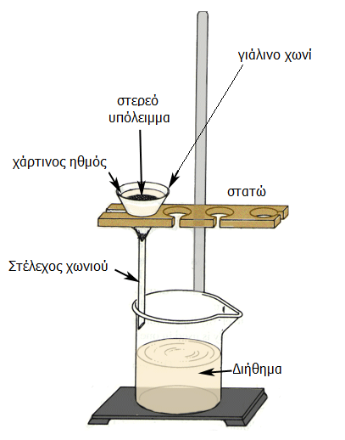
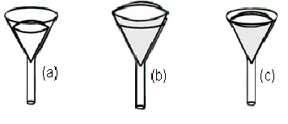
Διάταξη απλής διήθησης

Slide 5
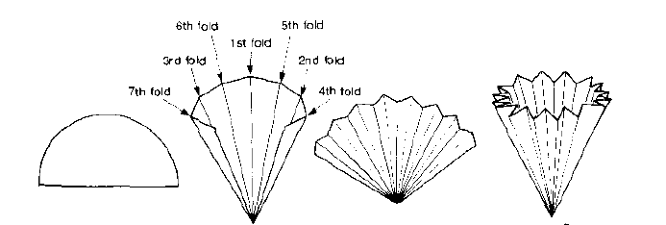
Κατασκευή ηθμού ταχείας διήθησης

Slide 6
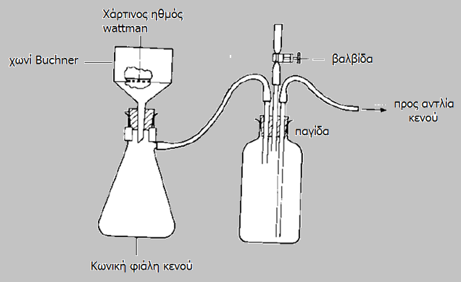
Συσκευή διήθησης υπό κενό

Slide 7
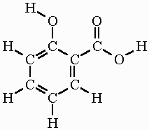
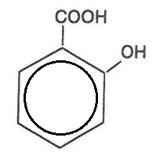
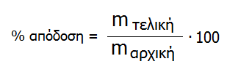
Σαλικυλικό οξύ
C₇H₆O₃
MW = 138.12
Solubility in water 2 g/L (20 °C)
ΠΡΟΣΟΧΗ: το τελικό προϊόν πρέπει να είναι ξηρό.
Κριτήριο ελέγχου της καθαρότητας ;

Slide 8
Τέλος Ενότητας

Slide 9
Σημειώματα

Slide 10
Σημείωμα Αναφοράς
Copyright Τεχνολογικό Εκπαιδευτικό Ίδρυμα Αθήνας, Χριστίνα Φούντζουλα 2014. Χριστίνα Φούντζουλα. «Οργανική Χημεία (Ε). Ενότητα 1: Ανακρυστάλλωση (Recrystallization)». Έκδοση: 1.0. Αθήνα 2014. Διαθέσιμο από τη δικτυακή διεύθυνση: ocp.teiath.gr.

Slide 11
Σημείωμα Αδειοδότησης
Το παρόν υλικό διατίθεται με τους όρους της άδειας χρήσης Creative Commons Αναφορά, Μη Εμπορική Χρήση Παρόμοια Διανομή 4.0 [1] ή μεταγενέστερη, Διεθνής Έκδοση. Εξαιρούνται τα αυτοτελή έργα τρίτων π.χ. φωτογραφίες, διαγράμματα κ.λ.π., τα οποία εμπεριέχονται σε αυτό. Οι όροι χρήσης των έργων τρίτων επεξηγούνται στη διαφάνεια «Επεξήγηση όρων χρήσης έργων τρίτων».
Τα έργα για τα οποία έχει ζητηθεί άδεια αναφέρονται στο «Σημείωμα Χρήσης Έργων Τρίτων».
[1] http://creativecommons.org/licenses/by-nc-sa/4.0/
Ως Μη Εμπορική ορίζεται η χρήση:
που δεν περιλαμβάνει άμεσο ή έμμεσο οικονομικό όφελος από την χρήση του έργου, για το διανομέα του έργου και αδειοδόχο
που δεν περιλαμβάνει οικονομική συναλλαγή ως προϋπόθεση για τη χρήση ή πρόσβαση στο έργο
που δεν προσπορίζει στο διανομέα του έργου και αδειοδόχο έμμεσο οικονομικό όφελος (π.χ. διαφημίσεις) από την προβολή του έργου σε διαδικτυακό τόπο
Ο δικαιούχος μπορεί να παρέχει στον αδειοδόχο ξεχωριστή άδεια να χρησιμοποιεί το έργο για εμπορική χρήση, εφόσον αυτό του ζητηθεί.

Slide 12
Επεξήγηση όρων χρήσης έργων τρίτων
©
Δεν επιτρέπεται η επαναχρησιμοποίηση του έργου, παρά μόνο εάν ζητηθεί εκ νέου άδεια από το δημιουργό.
διαθέσιμο με άδεια CC-BY
Επιτρέπεται η επαναχρησιμοποίηση του έργου και η δημιουργία παραγώγων αυτού με απλή αναφορά του δημιουργού.
διαθέσιμο με άδεια CC-BY-SA
Επιτρέπεται η επαναχρησιμοποίηση του έργου με αναφορά του δημιουργού, και διάθεση του έργου ή του παράγωγου αυτού με την ίδια άδεια.
διαθέσιμο με άδεια CC-BY-ND
Επιτρέπεται η επαναχρησιμοποίηση του έργου με αναφορά του δημιουργού.
Δεν επιτρέπεται η δημιουργία παραγώγων του έργου.
διαθέσιμο με άδεια CC-BY-NC
Επιτρέπεται η επαναχρησιμοποίηση του έργου με αναφορά του δημιουργού.
Δεν επιτρέπεται η εμπορική χρήση του έργου.
διαθέσιμο με άδεια CC-BY-NC-SA
Επιτρέπεται η επαναχρησιμοποίηση του έργου με αναφορά του δημιουργού
και διάθεση του έργου ή του παράγωγου αυτού με την ίδια άδεια.
Δεν επιτρέπεται η εμπορική χρήση του έργου.
διαθέσιμο με άδεια CC-BY-NC-ND
Επιτρέπεται η επαναχρησιμοποίηση του έργου με αναφορά του δημιουργού.
Δεν επιτρέπεται η εμπορική χρήση του έργου και η δημιουργία παραγώγων του.
διαθέσιμο με άδεια
CC0 Public Domain
Επιτρέπεται η επαναχρησιμοποίηση του έργου, η δημιουργία παραγώγων αυτού και η εμπορική του χρήση, χωρίς αναφορά του δημιουργού.
διαθέσιμο ως κοινό κτήμα
Επιτρέπεται η επαναχρησιμοποίηση του έργου, η δημιουργία παραγώγων αυτού και η εμπορική του χρήση, χωρίς αναφορά του δημιουργού.
χωρίς σήμανση
Συνήθως δεν επιτρέπεται η επαναχρησιμοποίηση του έργου.

Slide 13
Διατήρηση Σημειωμάτων
Οποιαδήποτε αναπαραγωγή ή διασκευή του υλικού θα πρέπει να συμπεριλαμβάνει:
το Σημείωμα Αναφοράς
το Σημείωμα Αδειοδότησης
τη δήλωση Διατήρησης Σημειωμάτων
το Σημείωμα Χρήσης Έργων Τρίτων (εφόσον υπάρχει)
μαζί με τους συνοδευόμενους υπερσυνδέσμους.

Slide 14
Χρηματοδότηση
Το παρόν εκπαιδευτικό υλικό έχει αναπτυχθεί στo πλαίσιo του εκπαιδευτικού έργου του διδάσκοντα.
Το έργο «Ανοικτά Ακαδημαϊκά Μαθήματα στο ΤΕΙ Αθήνας» έχει χρηματοδοτήσει μόνο την αναδιαμόρφωση του εκπαιδευτικού υλικού.
Το έργο υλοποιείται στο πλαίσιο του Επιχειρησιακού Προγράμματος «Εκπαίδευση και Δια Βίου Μάθηση» και συγχρηματοδοτείται από την Ευρωπαϊκή Ένωση (Ευρωπαϊκό Κοινωνικό Ταμείο) και από εθνικούς πόρους.

